Slide 1

Koko kurssia koskeva materiaali

Slide 2
Käytä oikeita käsitteitä
Ole tarkkana tilaston tulkintaan liittyvissä käsitteissä.
Väärän käsitteen käyttö antaa väärän kuvan tilastosta.

Slide 3
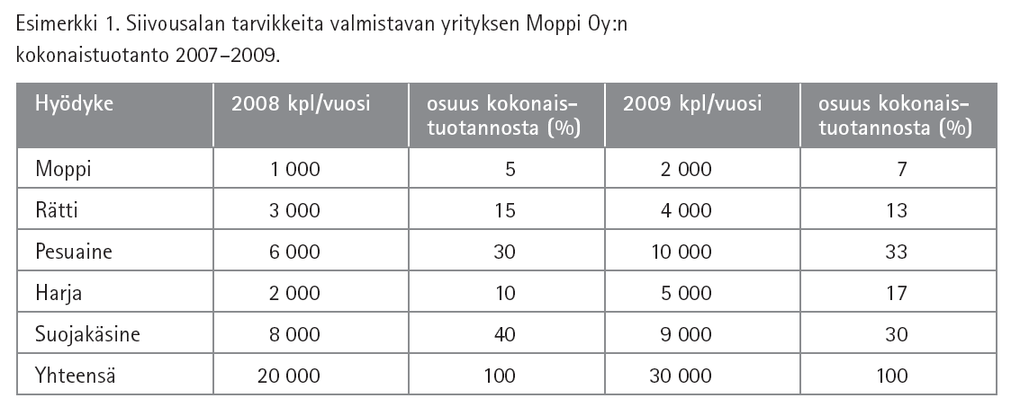
Esimerkki 1: Ovatko muuttujat absoluuttisia vai suhteellisia lukuja?
Kohdassa ”kpl/vuosi” ilmaistaan yrityksen valmistamat hyödykkeet
absoluuttisina lukuina.

Slide 4
Kohdassa ”osuus koko tuotannosta (%)” ilmaistaan tietyn hyödykkeen osuus yrityksen kokonaistuotannosta eli luvut ovat suhteellisia.

Slide 5
Vaikka hyödykkeiden suhteellinen osuus pienenisi, ei se merkitse, että niiden valmistus absoluuttisesti pienenisi.

Slide 6
Esimerkiksi suojakäsineiden osuus yrityksen kokonaistuotannosta pienenee 40 prosentista 30 prosenttiin, mutta niiden kokonaismäärä silti kasvaa.

Slide 7
On virheellistä sanoa, että suojakäsineiden tuotanto vähenee. Suojakäsineiden tuotanto kasvaa, mutta muiden hyödykkeiden tuotannon kasvaessa enemmän, suojakäsineiden osuus yrityksen kokonaistuotannosta pienenee.

Slide 8
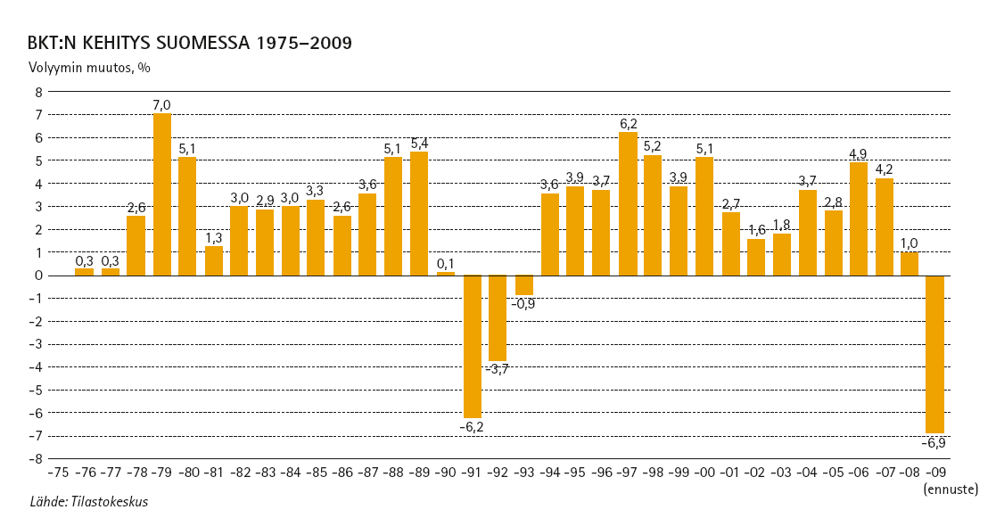
Esimerkki 2: Heikkeneekö vai supistuuko jokin? – esimerkkinä bkt

Slide 9
Suomen bkt:n kasvu hidastui vuosina 2001–2002, mutta kokonaistuotanto silti kasvoi, tosin ei yhtä nopeasti kuin vuonna 1999.

Slide 10
On virheellistä sanoa, että bkt laski vuonna 2001. Oikea verbi on: kasvu hidastui. Sen sijaan vuosina 1991–93 ja 2009 bkt supistui, koska hyödykkeitä tehtiin vähemmän kuin edellisenä vuotena.

Slide 11

Esimerkki 3: Prosentin vai prosenttiyksikön muutos?
Siivousvälineitä valmistavan yrityksen suojakäsineiden osuus kokonaistuotannosta laskee 40 prosentista 30 prosenttiin.

Slide 12
On väärin sanoa, että suojakäsineiden osuus laskee kymmenen prosenttia. Oikea ilmaus on, että niiden osuus laskee 10 prosenttiyksikköä.

Slide 13
Alla olevat esimerkit ilmaisevat prosentuaalisen laskun:
yksi prosentti 40:stä on 0,4
kymmenen prosenttia 40:stä on 4
25 prosenttia 40:stä on 10.
Suojakäsineiden osuus siis laskee 10 prosenttiyksikköä, mutta osuuden lasku on peräti 25 %.

Slide 14

Esimerkki 4: Puolet vai kaksinkertaistunut?
Siivousyrityksen valmistamien moppien osuus kasvaa tuhannesta kappaleesta kahteen tuhanteen.
Niiden määrä siis kaksinkertaistuu.

Slide 15
Kaksinkertaistuminen ilmaistaan usein virheellisesti siten, että määrä on puolet suurempi.
Puolet 1 000 mopista on 500 moppia. Jos moppien määrä kasvaisi tuhannesta kappaleesta puolella, niitä olisi yhteensä 1 500.

